Slide 1

Matura.
Za koga in za kaj?
Lipovšek, Ljubljana, 24. 11. 2016

Slide 2
Za koga in zakaj matura in njeni rezultati
za dijaka
za šolo
za šolski sistem
za učitelja
da se ugotovi, zmeri, primerja znanje
da se ugotovi, katere so vrzeli v znanju
da se ugotovi znanje generacije srednješolcev
da se preverita UN in PIK
da se preveri, ali ima PMK dober občutek za mero
da šola ugotavlja tisto, kar želi, hoče, zmore ali zna ugotoviti
da preverim svoj pouk

Slide 3
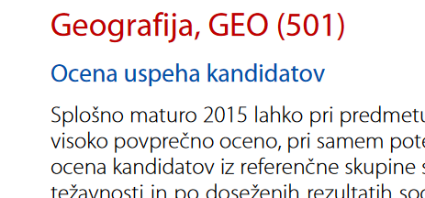
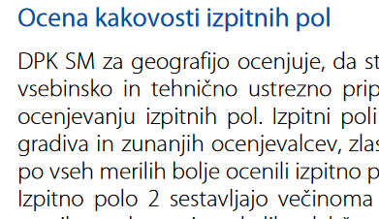
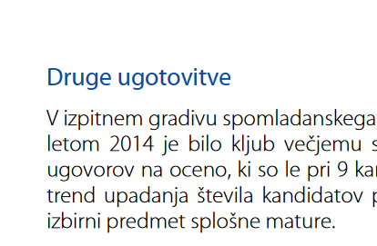
Za državno raven

Slide 4
Za šolsko raven
Nekaj več edino za materinščino (ker je ena raven in ker vsi pišejo)
Manj je možno za MA in TJ (ravni izbirajo dijaki sami (ne)slučajno, lahko izbirajo špekulativno)
Predmetne rezultate po tipih in vsebini nalog
Skoraj si ne bi upal primerjati večletnih trendov, šolskih in maturitetnih ocen, razredov med seboj, predmetov med seboj in učiteljev med seboj… ker gre zgolj za številke (najvišji statistični domet pa je aritmetična sredina), in matura temu ni namenjena.

Slide 5
Za strokovni aktiv
Za Gaussa in primerjanje med razredi in učitelji je numerus (pre)majhen, za kvalitativno interpretiranje pa vpliv slučajnosti (izbor, dan, trenutek, pomen, značaj, stres, letni čas ….) (pre)velik

Slide 6
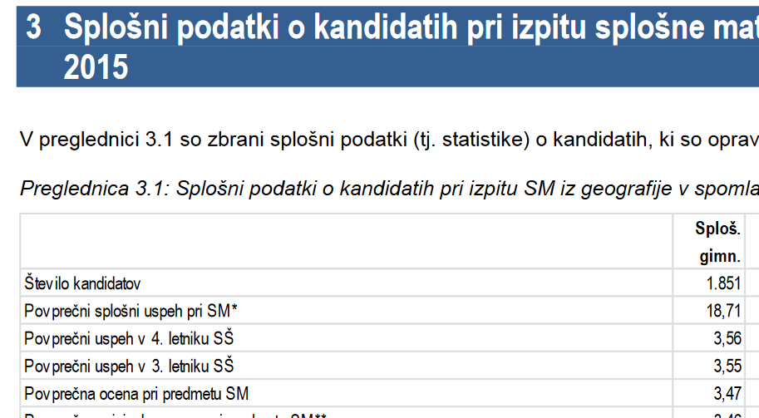
Zame – nekateri številski podatki
Za Gaussa in primerjanje med razredi in učitelji je numerus premajhen, za kvalitativno interpretiranje pa vpliv slučajnosti (izbor, dan, trenutek, pomen, značaj ….
http://www.ric.si/mma/2015%20Porocilo%20DPK%20501%20GEO/2015121612553750/

Slide 7
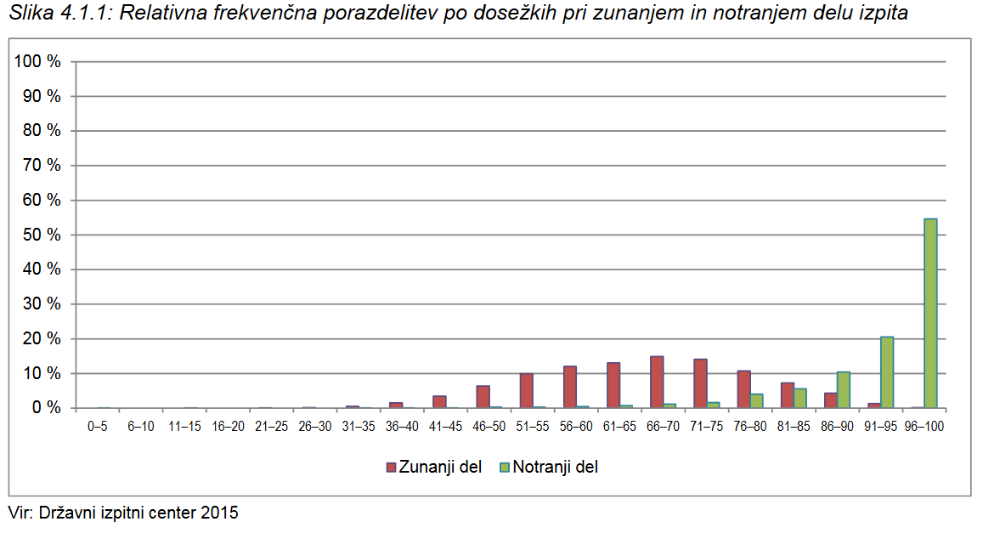
Zame – notranja : zunanja ocena
Ne se pustiti prepričati, da je notranja ocena neverodostojna, ker ne korelira z zunanjo. Je pač druga vrsta preverjanja.

Slide 8
Zame - maturitetni (edukometrični) indeksi. Vedeti, kaj pomenijo. Ker na nalogah s „slabimi“ indeksi ni strokovno delati zaključkov
Težavnost
Ločljivost
Zanesljivost
Veljavnost
Objektivnost
….

Slide 9
Zame - težavnost
Enako, kot je povedal kolega Polšak?
Enako kot meni PMK
Enako, kot mislim sam
Enako, kot je pokazala diskusija med nami.
…
Odvisno od pouka: smo nekaj delali veliko, malo ali nič.

Slide 10
Zame težavnost
5 nalog razvrstite po težavnosti

Slide 11
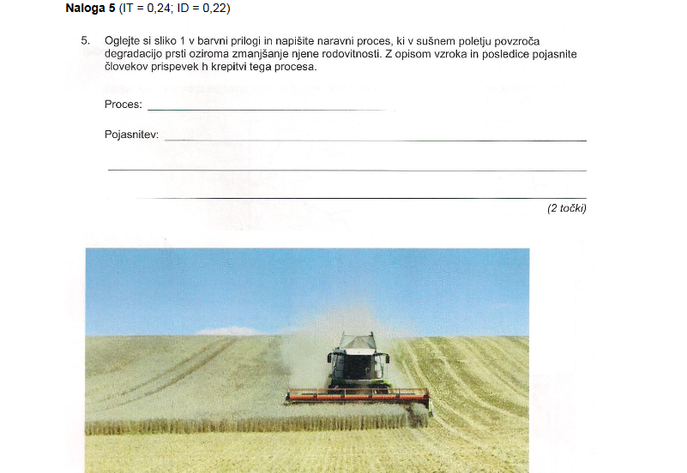
Naloga, ki je po vsebini kakovostna in „geografska“, mersko pa se je pokazala, da slabo ločuje (0,22) med dijaki z dobrimi in slabimi rezultati, spada pa med težje (0,24 = 76% je ni rešilo prav oz. 24% jo je rešilo prav) Zato je na njej težko delati iz številk izhajajoče zaključke.

Slide 12
Zame – racionalna in vsebinsko- taksonomska analiza
Katere naloge in rezultati mi kaj povedo. In zakaj?
Taksonomci: Bloom, Marzano, S.O.L.O., Gagné
Pomembnost
  Za znanje geografije
  Za življenje
  Za umeščenost v pouk
Ključni vprašanji:
  Sem to poučeval (če nisem bom molčal in naslednje leto popravil, če mislim, da bi moral; vsega jih tako ne morem „naučiti“)
  So se dijaki to učili (ali naj se prihodnje leto ali ne; včasih gre za nepomembno 1 točko od 100)
  in odločno protivprašanje: Sem jaz kriv/a, ker Madžarska nima morja? Oziroma: ne očitajte si!

Slide 13
Zame - pomembnost
Cilji v UN so zapisani v nedovršni obliki (kaj naj se učijo) in lahko rečemo, da so namenjeni učitelju in dijaku; standardi v katalogu so zapisani v dovršni obliki (kaj naj se nauči oz. zna) in so prvenstveno namenjeni dijaku-maturantu in komisiji za sestavljanje nalog
Lokacije geografskih imen iz PIK-ovih poglavij 4.2., 4.3., 4.4. in 4.5. se morajo dijaki ob nemih zemljevidih in atlasu naučiti sami. Pri pouku naj se učijo iskati, izbirati, primerjati, povezovati, dokazovati, interpretirati, pojasnjevati, risati, pisati, ponazarjati (graf, kartogram), tehtati (dobre:slabe posledice), vrednotiti (dejavniki:modifikatorji), reševati probleme, postavljati geografska vprašanja ….reševati stare maturitetne pole

Slide 14
Zame pomembnost
5 nalog razvrstite

Slide 15
Stare naloge - uporabljam
V pripravah na maturo
Za pisno in ustno ocenjevanje od 1. do 4. letnika (s kritičnim občutkom, oziranjem na mersko zanesljivostjo in skladnostjo z lastnim poukom)
Za samostojno delo dijakov
Ne le naloge. Tudi PIK. Konec koncev izberejo maturo iz geografije polnoletni dijaki. Tudi po tej, negeografski plati je matura zrelostnim izpit.

Slide 16
Cankarjevo načelo: Lastno srce je najstrožji sodnik! Ne dopustite, da vas ali vaše delo ocenjujejo skozi maturitetne rezultate.
Učiteljev prispevek je neizmeren, ni pa s sedanjo maturo merljiv. Če ne zaradi drugega, zato, ker temu ni namenjen.

Slide 17
Matura je orožje…..
….. vzemi jo v roke.
Da o nalogah in rezultatih sploh ne govorimo!
Ampak prav jih je treba interpretirati.
Predvsem pa strokovno, z distanco in neosebno.

